Slide 1
概率与分布
授课老师：禤宇明

Slide 2
本章主要内容
概率
  古典和统计定义、概率的性质、加法和乘法定理
二项分布
  适用条件
正态分布
  性质、查表、应用
  标准正态分布、标准分数

Slide 3
1. 概率 probability
1.1 几个概念
确定性现象：一定条件下必然发生某种结果
  必然现象
    沸腾
    乙肝， 乙肝表面抗原一定为阳性
  不可能现象
随机现象random event ：一定条件下结果不定
  如：掷硬币后哪面朝上？
    某患者服用某降压新药后：降？不变？生
  偶然性和必然性

Slide 4
随机试验和随机事件
随机试验
  对随机现象的一次观察
随机事件
  简称事件，指随机现象中出现的各种可能的结果
    必然事件：包含所有可能结果
    不可能事件：不包含任何结果
  试验 试验结果（事件）
  抛掷一枚硬币 正面，反面
  对某一零件进行检验 合格，不合格
  投掷一颗骰子 1，2，3，4，5，6
  进行一场足球比赛 获胜，失利，平局

Slide 5
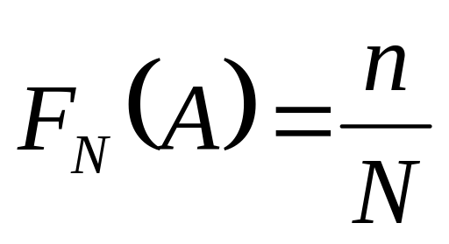
频率和概率
频率 frequency
  N次重复试验中A事件发生的次数为n，那么事件A发生的频率
概率 probability
  当N趋向于无穷大时，事件A发生的频率趋向于一个固定值，这就是事件发生的概率P(A)

Slide 6
实验者 N n_{H} n_{H}/N
德·摩根 2048 1061 0.5181
蒲丰 4040 2048 0.5069
K·皮尔逊 12000 6019 0.5016
K·皮尔逊 24000 12012 0.5005
N为投掷硬币的次数，n_{H}为正面朝上的次数

Slide 7
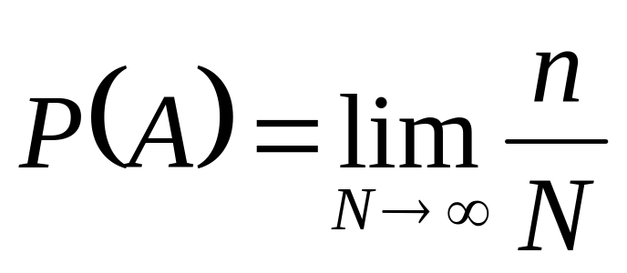
1.2 概率的定义
1.2.1 概率的统计定义(P74)
当试验次数N无限增大时，事件A发生的频率n/N 稳定在一个确定的常数附近，这就是事件A发生的概率
注：试验满足条件
  每次试验中某一事件发生的可能性不变
  试验能大量重复，且每次试验相互独立

Slide 8
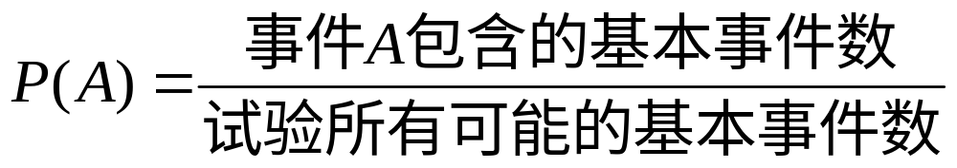
1.2.2 概率的古典定义
如果某一随机试验的结果有限（注：任何一个可能的结果就是一个基本事件），且各个结果出现的可能性相等，则某一事件A发生的概率为
注：概率的统计定义是后验概率，而古典定义为先验概率

Slide 9
思考题：判断以下哪些试验符合概率的古典定义的要求？
  试验 试验结果（事件）
  抛掷一枚硬币 正面，反面
  对某一零件进行检验 合格，不合格
  投掷一颗骰子 1，2，3，4，5，6
  进行一场足球比赛 获胜，失利，平局

Slide 10
求掷一颗骰子其点数小于5的概率是多少
  解：投掷骰子试验中, 可能的点数{1, 2, 3, 4, 5, 6}，试验结果有限，6个试验结果以均等的可能发生
  事件A={1, 2, 3, 4}，P(A)=4/6=2/3

Slide 11
1.3 概率的性质
对任意事件A，0≤P(A)≤1
必然事件的概率为1 ，即P(Ω)＝1
不可能事件的概率为0，P(Φ)＝0
逆事件的概率P(Ā)=1－P(A)
  什么是逆事件？

Slide 12
1.4 概率的加法定理和乘法定理
加法定理
  若A、B是两个相互独立的事件，则A和B至少有一个发生的概率是
  P(A+B)=P(A)+P(B)
  推广到n个独立事件P(A₁+A₂+…+A_{n})=P(A₁)+P(A₂)+…+P(A_{n})
例
  求掷一颗骰子其点数小于5的概率
  某一考生完全凭猜测答两道是非题，求其答对一题的概率

Slide 13
乘法定理
  若A、B是两个相互独立的事件，则A和B同时发生的概率是
  P(A · B)=P(A) · P(B)
  推广到n个独立事件
  P(A₁A₂…A_{n})=P(A₁)P(A₂)…P(A_{n})
例
  求掷两颗骰子其点数为12的概率和为11的概率
  求掷两颗骰子其点数不等的概率
  凭猜测完全答对10题4选1选择题的概率
  二战中飞行员在每次轰炸任务中被击中的机会是2%，那么执行50次任务“在数学上”就一定被击中吗？因为50×2% = 100%
  N个人当中至少有两个人的生日是同一天的概率是多少？

Slide 14
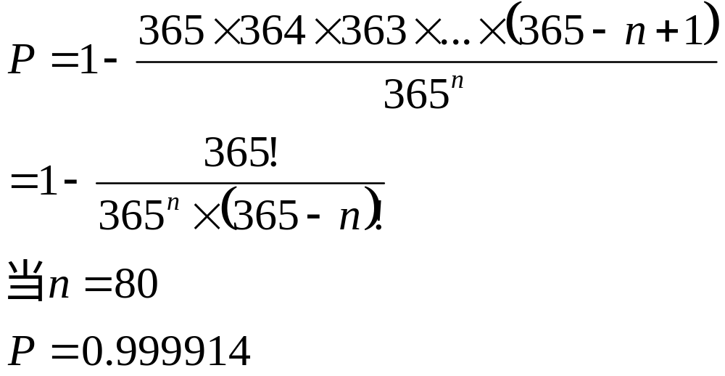
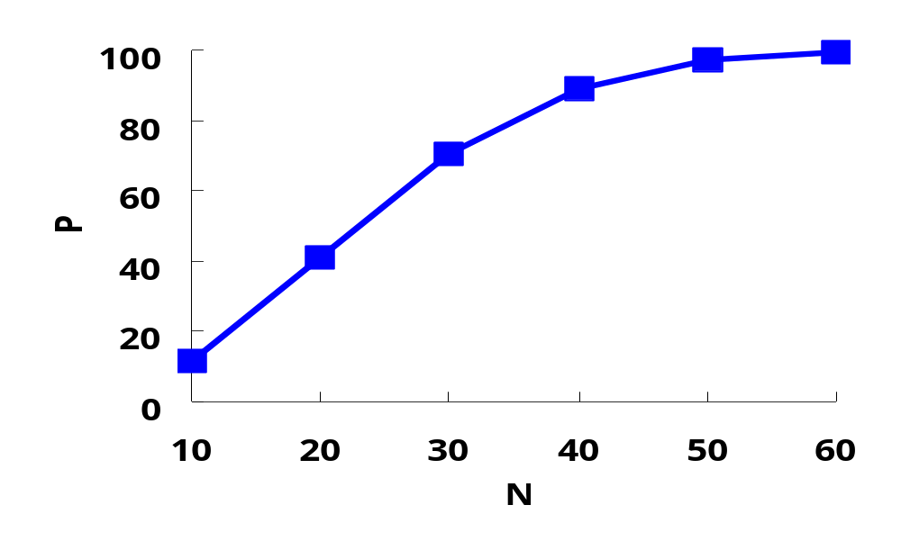
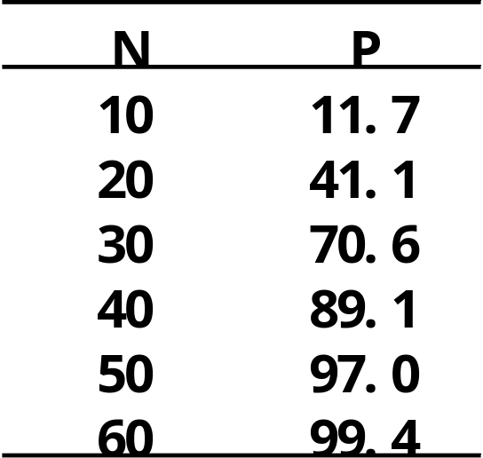

Slide 15
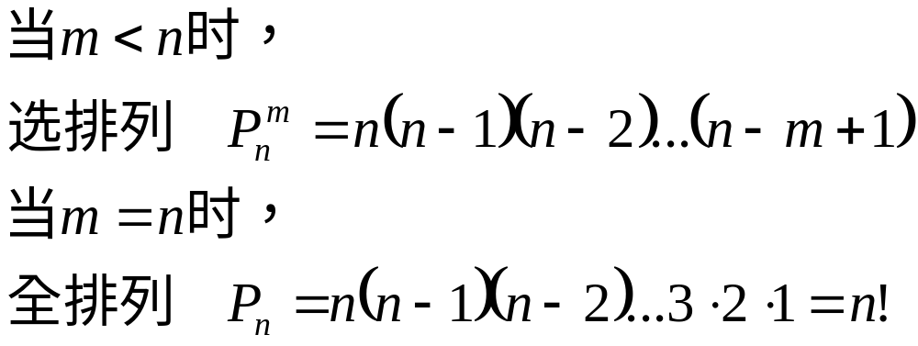
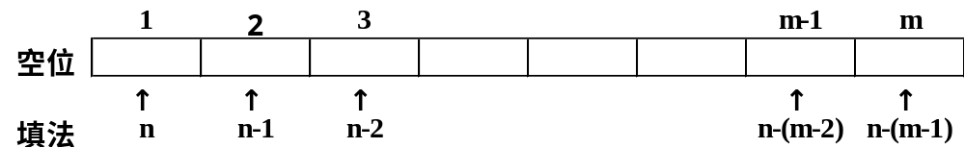
2. 二项分布
2.1 排列 permutation
从n个不同的元素中，任取m（m≤n）个不同的元素，按一定顺序排成一列

Slide 16
P78 例 3-6
用四个数字1，2，3，4可以组成多少个没有重复数字的二位数？多少个没有重复数字的四位数？
思考题：如果数字可以重复，上题的答案又是多少？

Slide 17
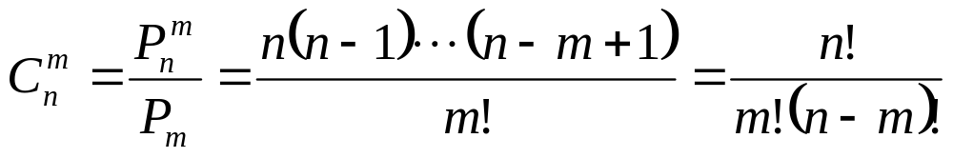
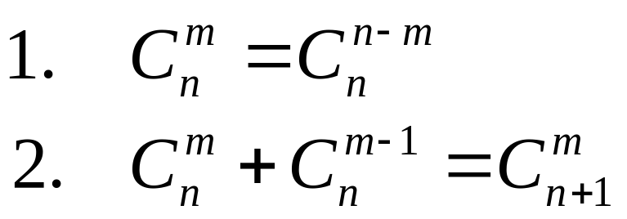
2.2 组合 combination
从n个不同的元素中，任取m（m≤n）个不同的元素，不管顺序并成一组
组合的性质
（P79 例 3-6）从100个元素中每次取97个不同元素的组合数是多少？

Slide 18
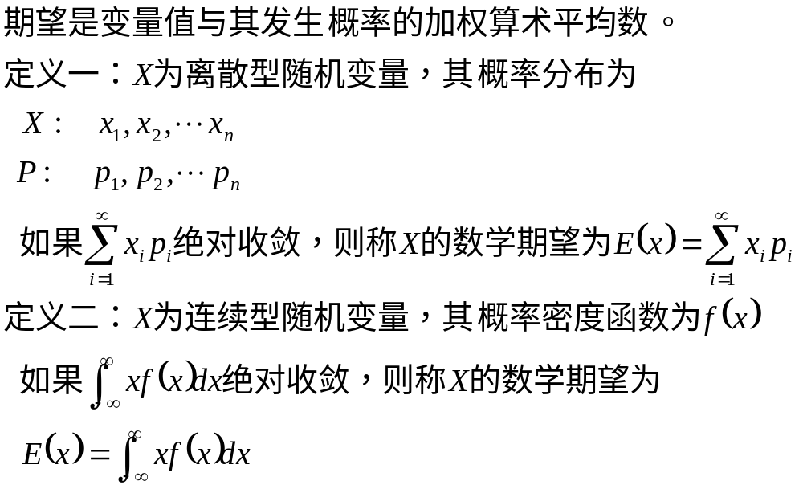
2.3 随机变量的期望和方差

Slide 19
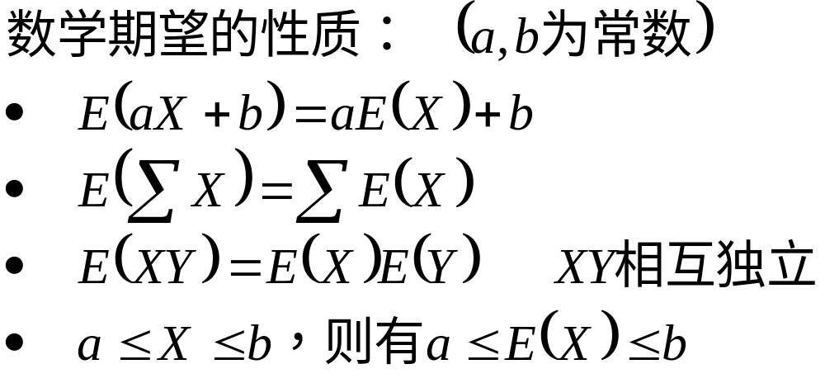

Slide 20
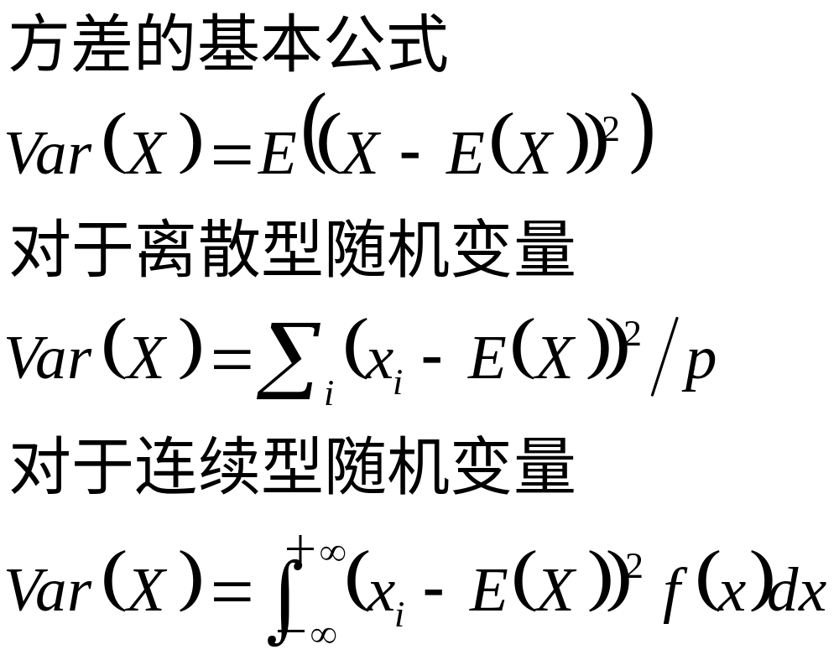
随机变量的方差

Slide 21
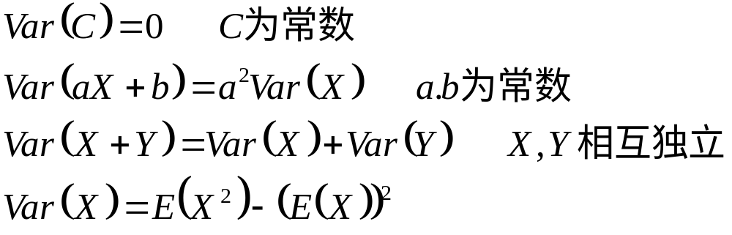
方差的性质

Slide 22
2.4 二项分布 binominal distribution
离散型分布的一种
每次随机试验只有两种可能的结果：A及Ā，P(A)=p，P(Ā)＝1－p＝q (0<p<1)。n次独立试验下，事件A发生的次数为x的概率分布

Slide 23
医学中常见结果为两种互斥的情况之一的例子
  阴性、阳性
  治愈、未愈
  传染、未传染
  致死、存活

Slide 24
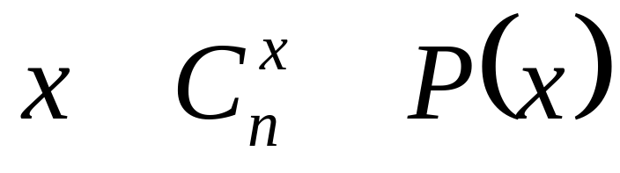
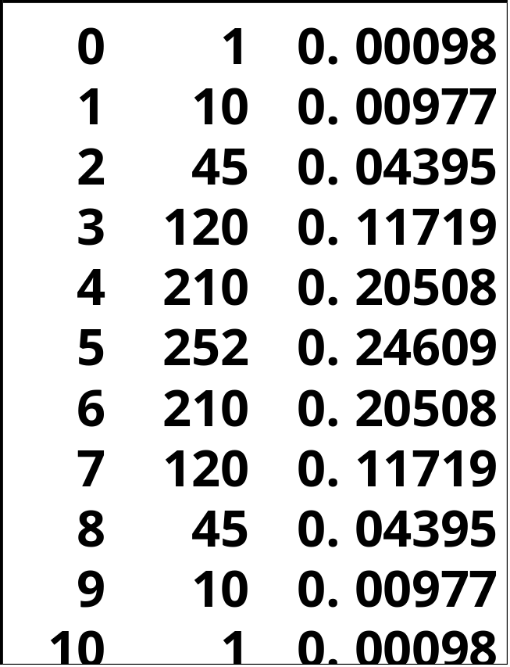
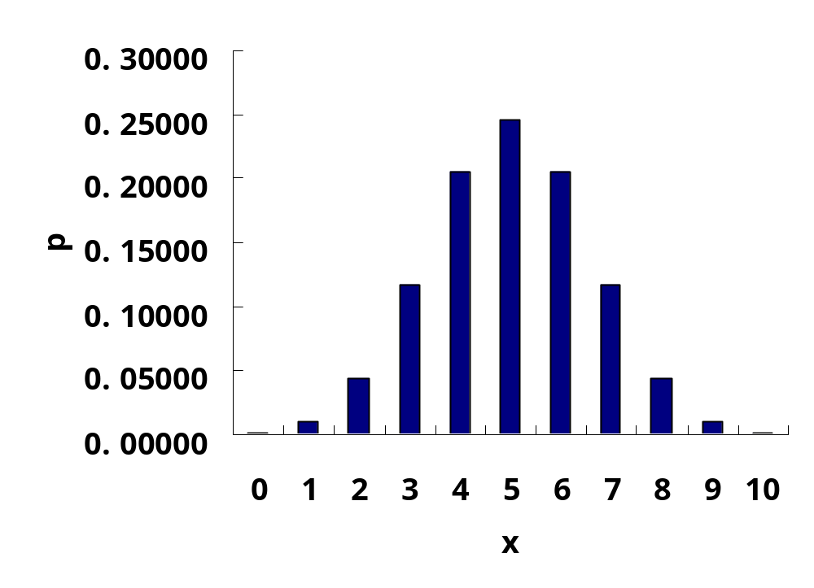
P82 例 3-9
全凭猜测答10道是非题，问分别答对5、6、7、8、9、10题的概率各为多少？至少答对5题的概率又是多少？

Slide 25
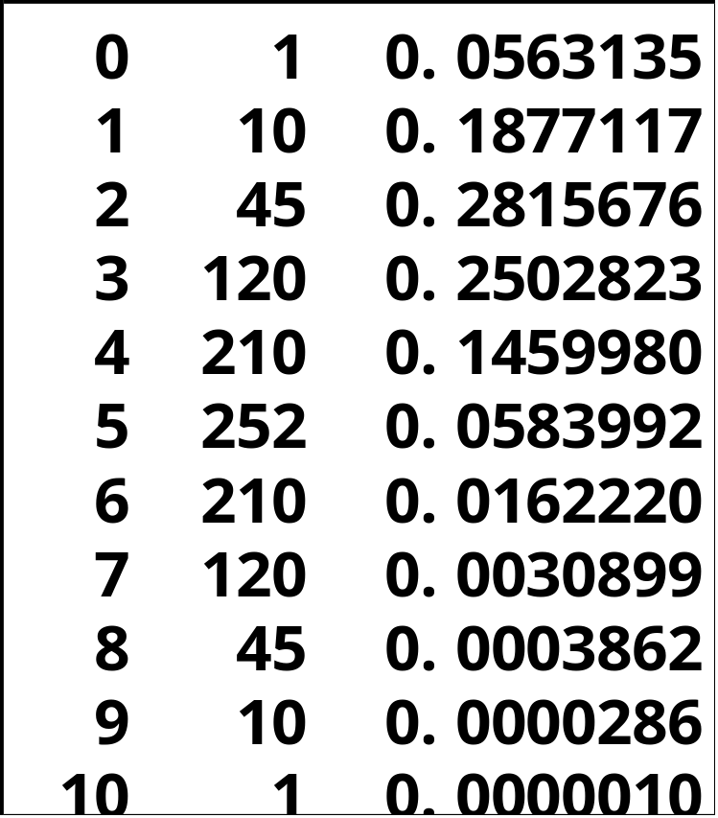
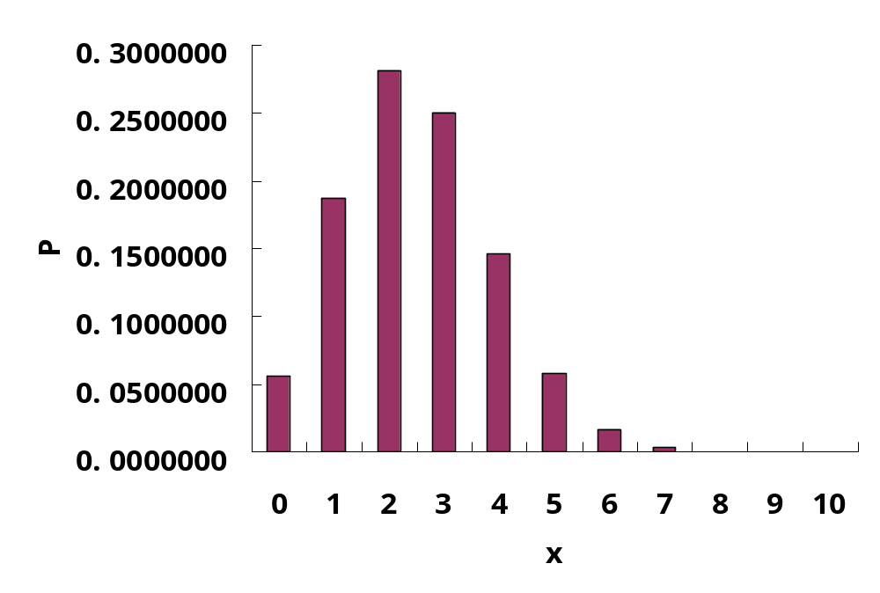
P83 例 3-10
全凭猜测答10道4选1选择题，问分别答对8、9、10题的概率各为多少？至少答对1题的概率又是多少？至少答对9题的概率是多少？

Slide 26
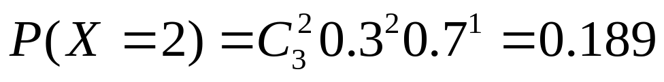
马丁服装店问题
商店经理估计进入该服装店的任一顾客购买服装的概率是 0.30, 那么三个顾客中有两个购买的概率是多少?
分析：
  试验包含了三个相同的试验，进入商店的三个顾客中的任一个即为一次试验
  每次试验都有两个结果：顾客购买或不购买
  顾客购买的概率(0.30)或不购买的概率(0.70)被假设为对所有顾客都相等
  某个顾客的购买决定独立于其他顾客的购买决定

Slide 27

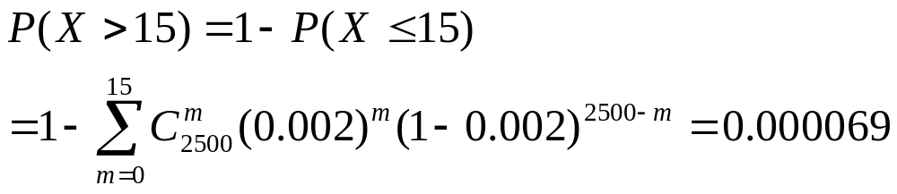
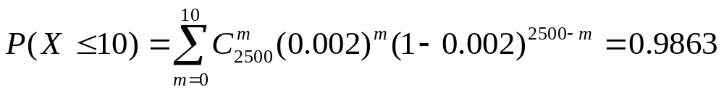
某保险公司有2500个同一年龄同一阶层的人参加了寿命保险。已知1年内这批人的死亡水平为0.002，每个参加保险的人需在年初支付保险费12元，如果发生死亡，保险公司赔付2000元。
  保险公司亏本的概率是多少？
  保险公司获利不少于10000元的概率是多少？
解：
  设X为死亡人数，如果12×2500 < 2000X，即X > 15时，保险公司要赔本。p = 0.002
  获利10000元，即12×2500－2000X≥10000, 即X≤10

Slide 28
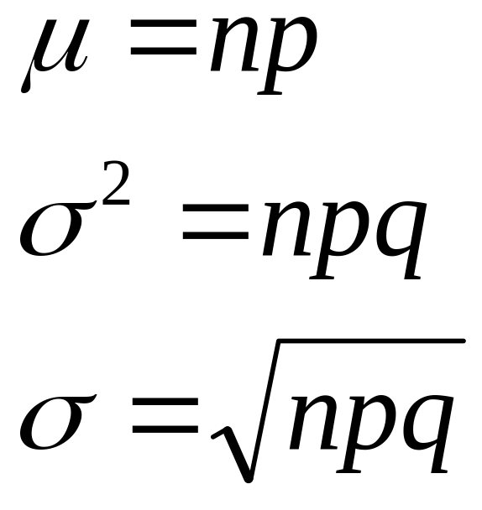
1. 当n趋向于无穷大时，二项分布趋向于正态分布
2. 二项分布的均值、方差和标准差

Slide 29
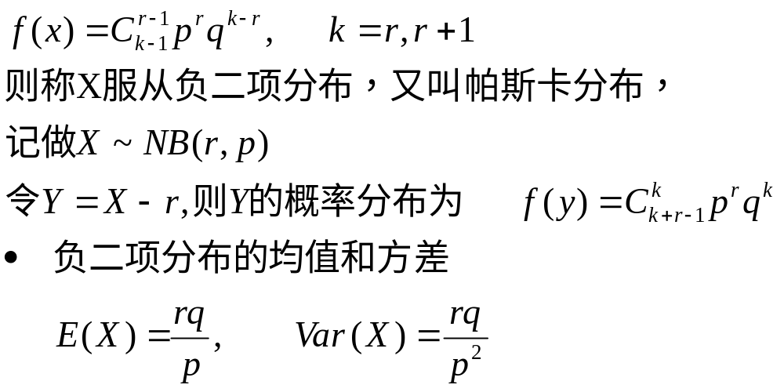
2.5其他离散型概率分布
2.5.1负二项分布
某随机试验结果只有两种可能，出现某结果的概率为p，则不出现该结果的概率为q=1－p。现在一直进行试验，直至这一结果出现r次为止，以X表示试验共需要进行的次数，则有

Slide 30
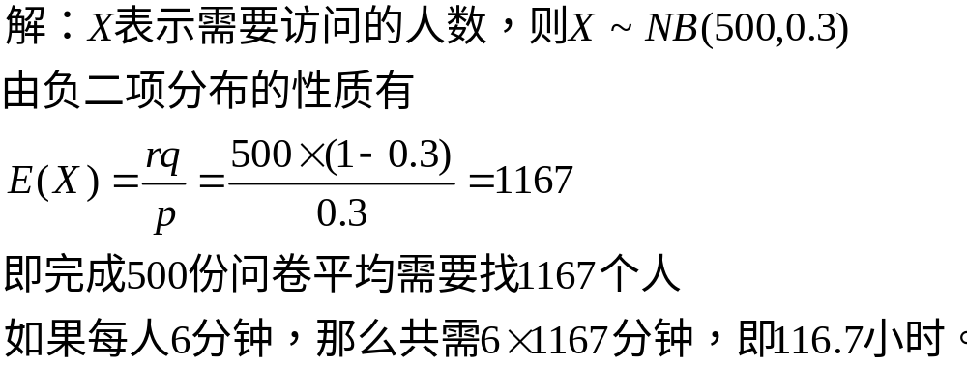
一个市场调查员需要完成500份调查表的访问任务，随机碰到的行人大约3/10的人乐意回答他的问题，每找到一个人需花6分钟的时间。问该调查员完成500份问卷约需多长时间？

Slide 31
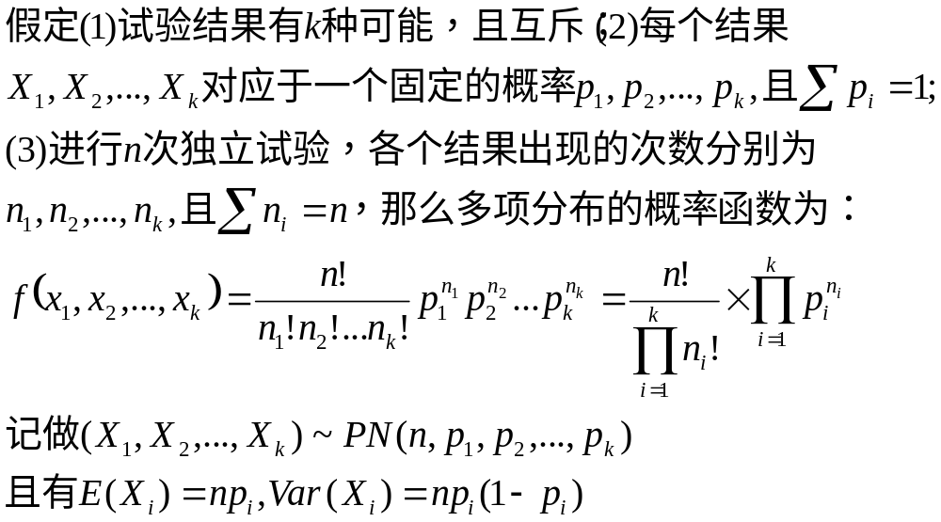
2.5.2多项分布

Slide 32
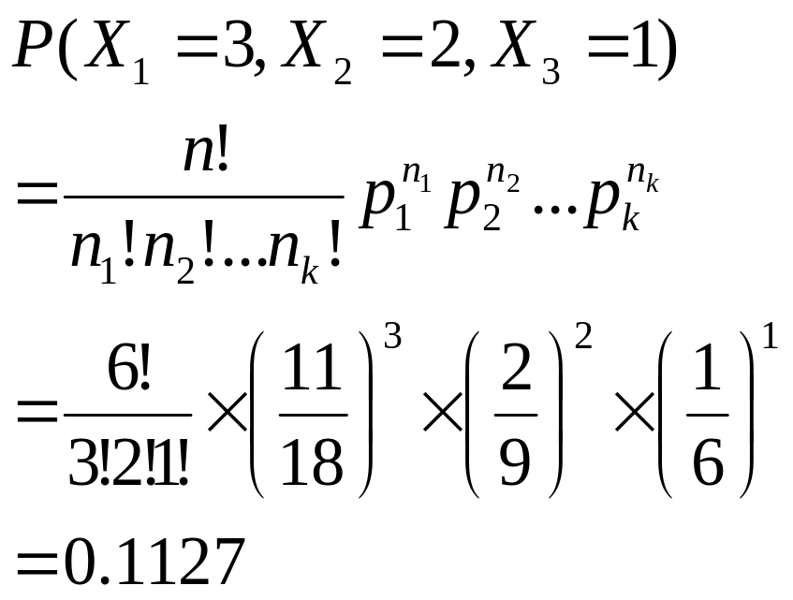
现有一批产品，已知合格品占11/18，次品占2/9，废品占1/6，从中随机抽取6件，问抽到3件合格品、2件次品和1件废品的概率有多大？

Slide 33
2.5.3 几何分布
在一个伯努利试验中，某个时间出现的概率为p，现在一个一个地进行试验，直至出现该事件为止，如果X表示试验所需进行的次数，则X服从几何分布，其概率分布函数
f(x)=q^{k-1}p, k=1,2,…
E(X)=1/p, Var(X)=q/p²

Slide 34
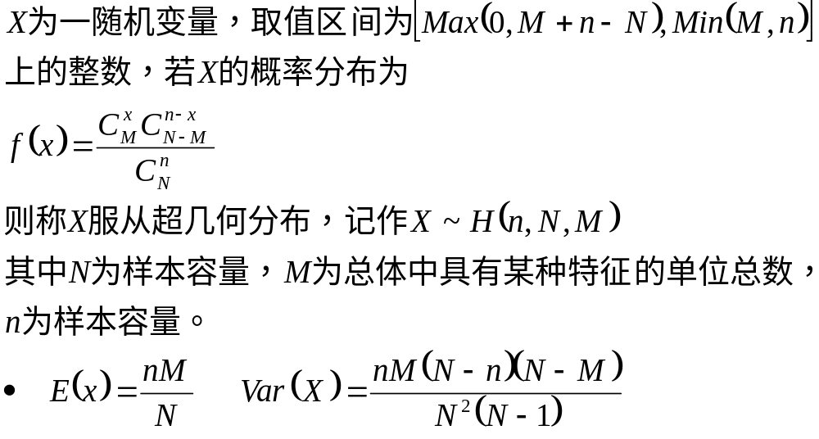
2.5.4 超几何分布

Slide 35
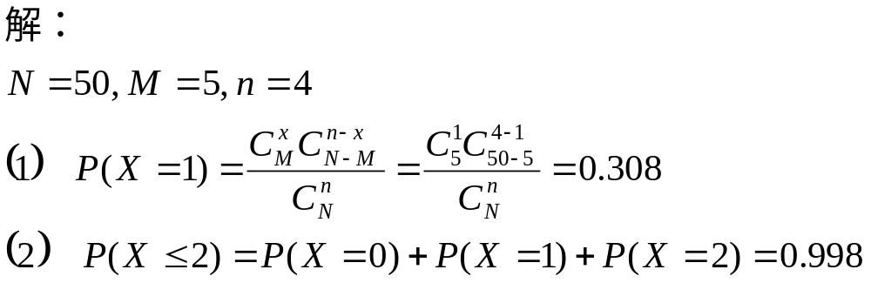
在50个零件中，已知有5个不合格，如果随机从中抽4个，问
  4个样品中恰好有1个不合格的概率是多少？
  不超过2个不合格零件的概率是多少？

Slide 36
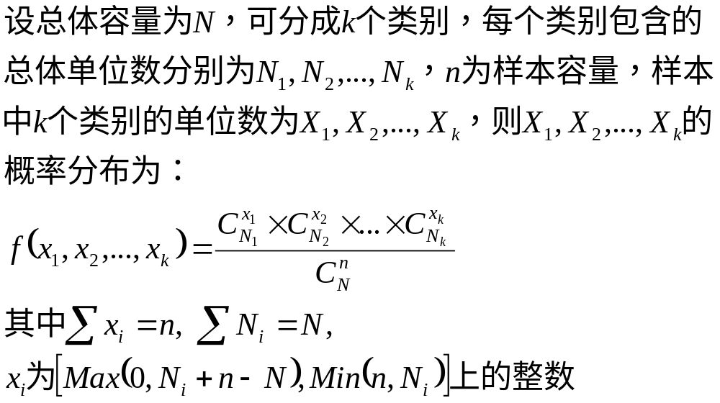
超几何分布的推广

Slide 37
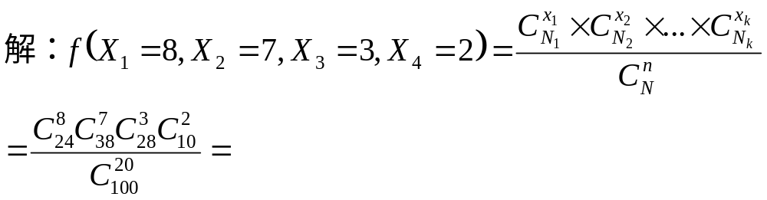
一家商业零售集团开设了100家分支商店，其经营业绩如下：
经营业绩 优 良 中 差
分店数 24 38 28 10
从100家分店中随机抽取20个，问其中有8个优、7个良、3个中、2个差的概率是多少？

Slide 38
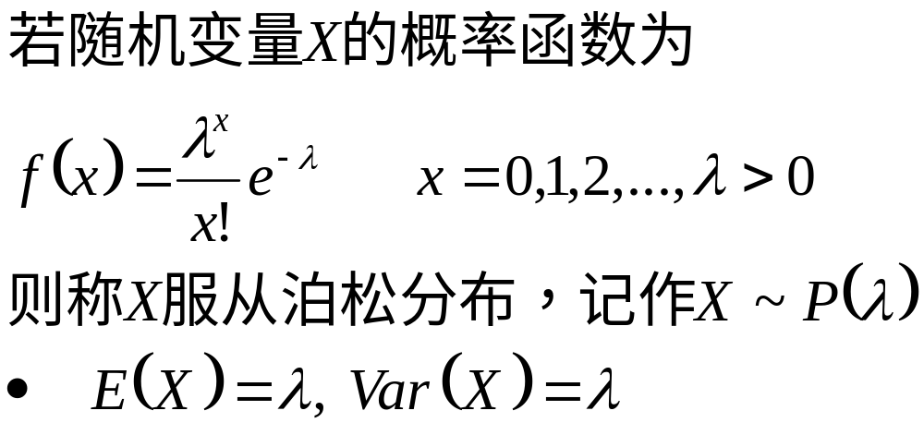
2.5.5 泊松分布

Slide 39
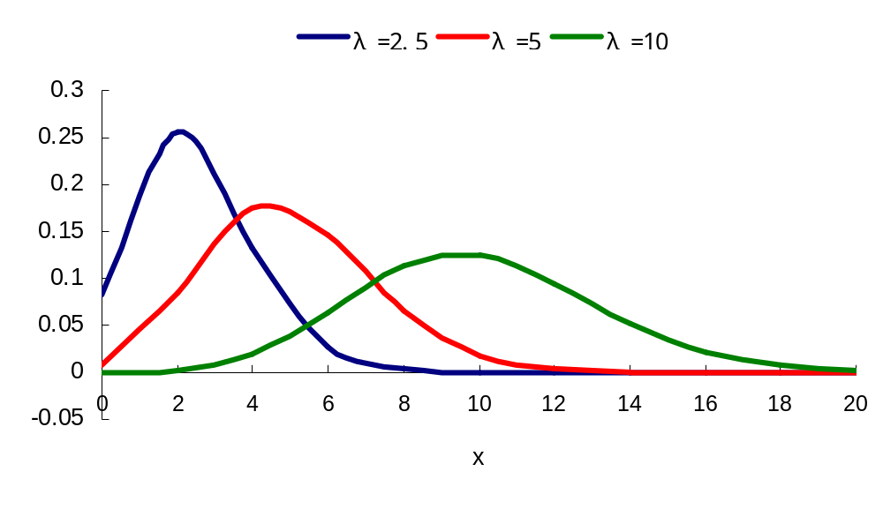

Slide 40
泊松分布的医学应用举例
  单位时间内某事件发生次数的分布，如细菌、血细胞等单位面积（容积）内计数结果的分布
  人群中某些发病率很低的传染病，如某恶性肿瘤的患病数或死亡数的分析
  放射医学中同位素计数的数据处理
  某些疾病的地区或家族集积性，某种基因突变而引起的遗传性疾病的分布

Slide 41
世界杯中的统计学
作者：陈峰
2002年韩日世界杯64场比赛中，各队进球数有多有少。大部分是0，1，2个进球，个别队是5个以上进球，最多的是8个进球。宏观上来说，各队进球数服从Poisson分布！
下面是各队进球数(不包括点球)，平均进球数 1.2578，拟合Poisson分布结果如下：
每场各队进球数 场数 理论数
  0 37 36.39
  1 47 45.77
  2 27 28.78
  3 13 12.07
  4 2 3.79
  5 1 0.95
  ≥6 1 0.25
  合计 128 128.00
如果包括点球数，同样服从Poisson分布。

Slide 42
3. 正态分布
3.1 连续型随机变量
不可能一一列举可能的取值
取任一指定实数值的概率为0
我们对落入某个区间内的概率更感兴趣

Slide 43
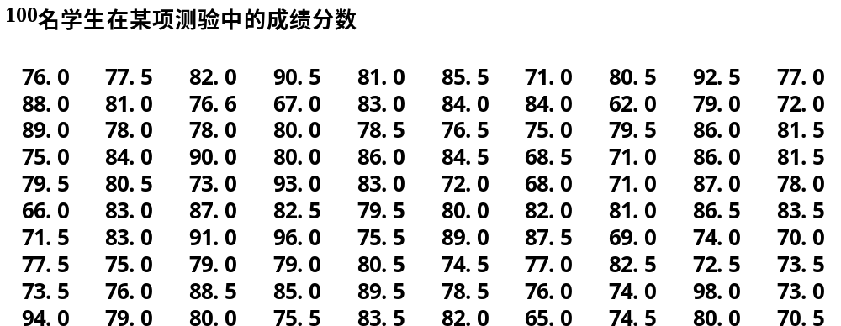
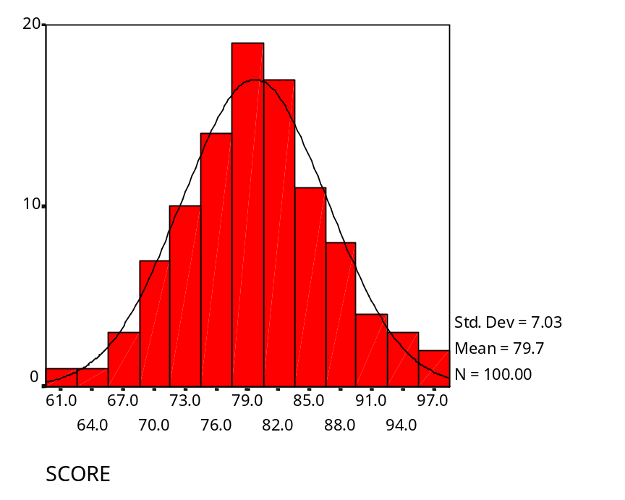

Slide 44
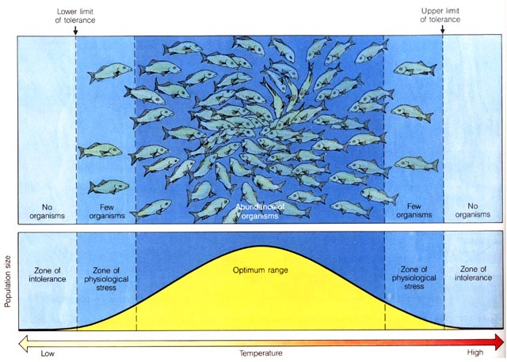

Slide 45
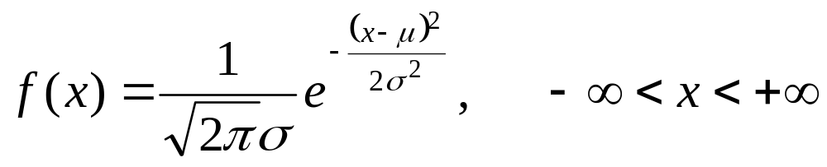
3.2 正态分布
3.2.1 正态分布的概率密度函数
设连续型随机变量x具有概率密度
称x服从参数为μ, σ 的正态分布normal distribution或高斯分布Gaussian distribution，记为 x～N (μ, σ²)
其中，μ为随机变量x的均值
σ为随机变量x的标准差
π为圆周率3.14159…
e为自然对数的底2.71828…

Slide 46
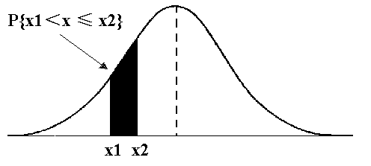
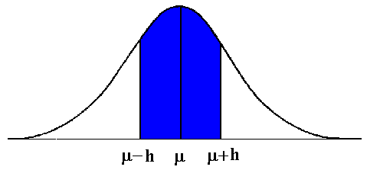
3.2.2正态（概率密度）曲线的特点
概率密度曲线和x轴之间的面积等于1
  概率P{x₁＜x ≤ x₂}
关于x＝μ对称
  对任意h>0，有P{μ-h < x < μ}=P{μ < x < μ + h}

Slide 47
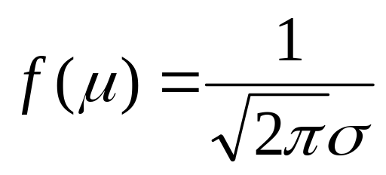
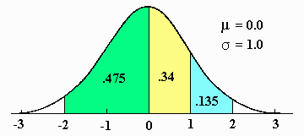
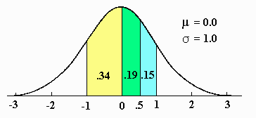
当x＝μ时有最大值
x离μ越远，f(x)的值越小并逐渐趋向0
  这表明对于同样长度的区间，当区间离μ越远，X落入区间上的概率越小

Slide 48
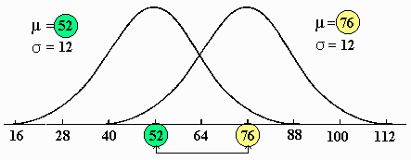
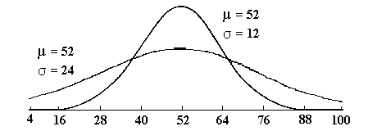
如果固定σ改变μ的值，则图形沿x轴平移，而不改变形状
如果固定μ改变σ，由于最大值
可知当σ越小时图形就变得越尖，因而x落在μ附件的概率就越大

Slide 49
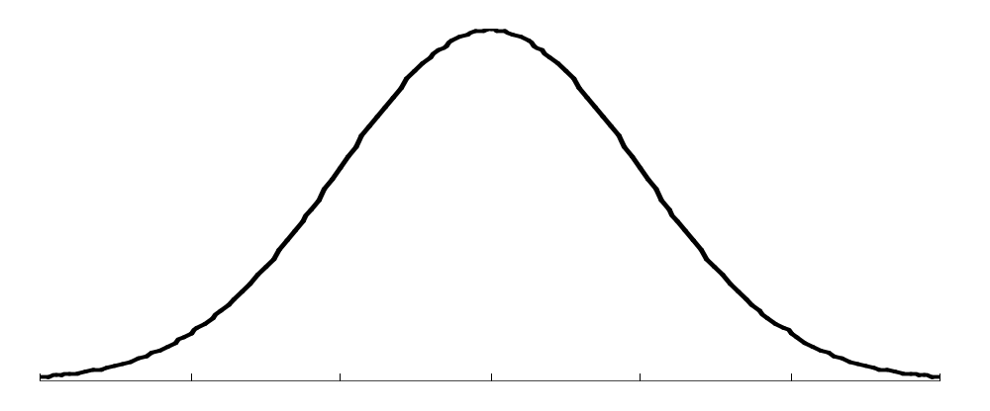
如何理解概率密度曲线
假设有一根无限长的棍子，总的质量为1。棍子的中心部分密度比较大，而两端较轻
如果把棍子切成同样长度的一段一段，那么中间部分的一段比边上的重

Slide 50
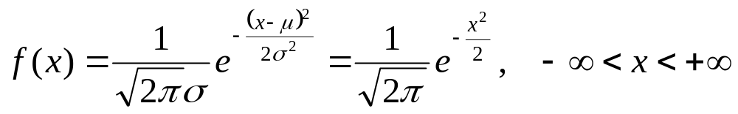
3.2.3 标准正态分布
μ＝0， σ＝1时，有

Slide 51
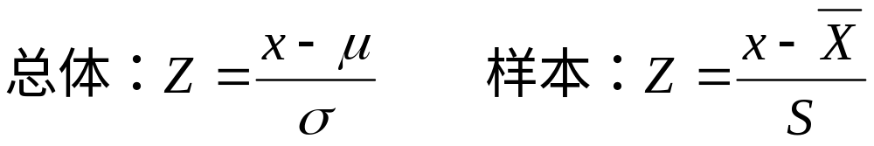
3.2.3.1 标准分数 （P94）
又称为Z分数，以标准差为单位，反映了一个原始分数在团体中所处的位置
Z分数的性质
  Z分数的平均数为0
  Z分数的标准差为1

Slide 52
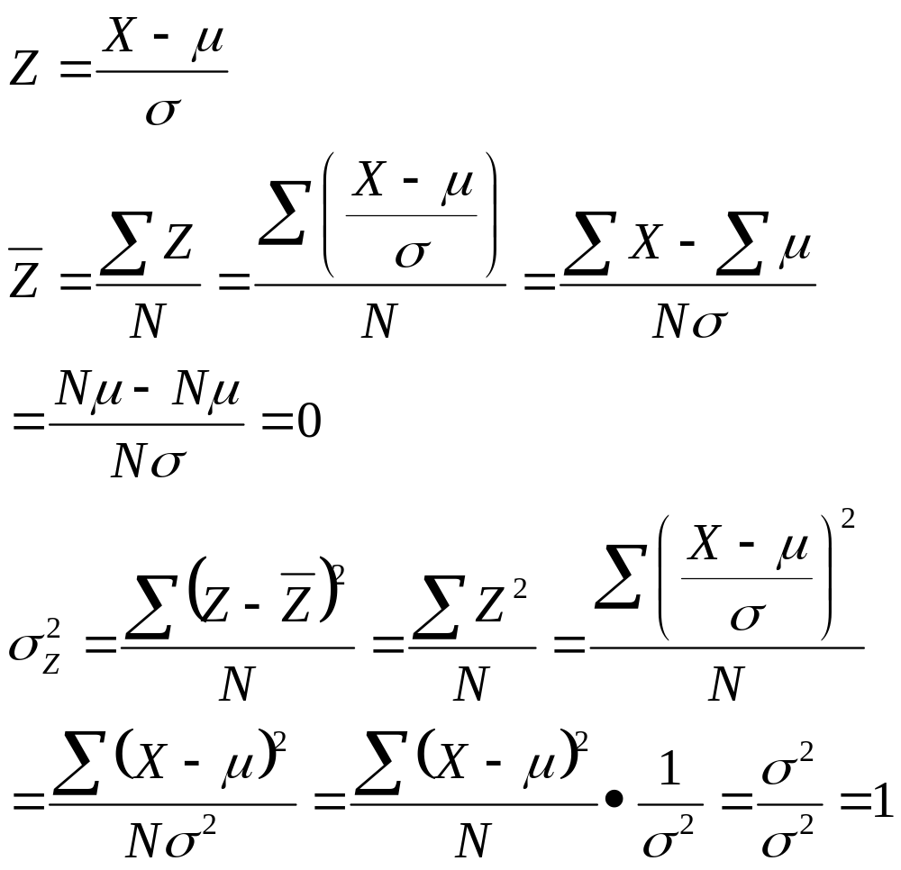

Slide 53
标准分数的应用
比较分属性质不同的观测值在各自数据分布中相对位置的高低.
  如：某人 Z_{身高1.70}=0.5, Z_{体重65}=1.2, 则该人在某团体中身高稍偏高，而体重更偏重些
当已知各不同质的观测值的次数分布为正态时,可用Z分数求不同的观测值的总和或平均值，以表明在总体中的位置.

Slide 54
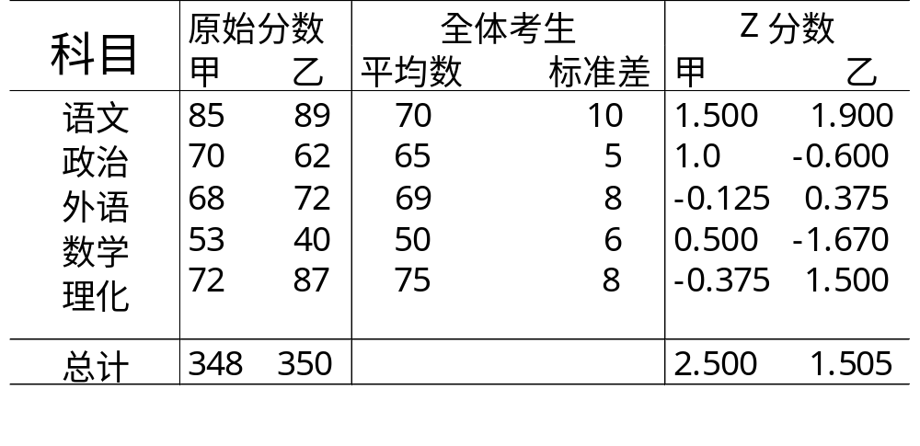

Slide 55
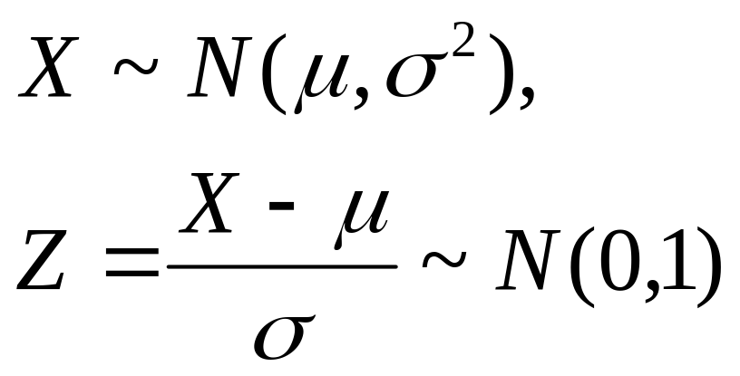
3.2.3.2正态分布的标准化

Slide 56

3.2.3.3 标准正态分布表(P. 466)
仅给出Z为正值时的P和对应的Y
  当Z为负值时利用对称性求相应的P和Y
对于X～N(μ, σ²)先化为标准正态分布再查表
  p(0<z<Z)=P

Slide 57





例：X~N(0,1)，求以下概率
1)P(0<x<1) 2) P(x<1) 3) P(x<-1)
4)P(1<x<2) 5) P(|x|≤1) 6) P(x>-1)

Slide 58
写出以下区间
如果
  X～N(μ, σ²)
  X～N(0, 1)
平均数左右1个标准差
平均数左右z个标准差

Slide 59


需要记住的一些Z值

Slide 60
P96 例3-17 在某年高考的平均分数为500，标准差为100的正态总体中，某考生得到650分。设当年高考录取率为10％，问该生成绩能否入围？
解：该生的标准分数为
Z＝(650-500)/100=1.5
查正态分布表,
当Z=1.5时，p=0.433
从低分到高分的顺序中他处于93.3%的位置
从高分到低分的顺序中他处于6.7%的位置

Slide 61
某市参加数学奥林匹克业余学校入学考试的人数为2800人，只录取学生150人，该次考试的平均分为75分，标准差为8，问录取分数应定为多少？
解：考试成绩服从正态分布，即
X～N(75, 8²)，转换成标准正态分布Z ~ N(0, 1)。
根据题意招生人数的概率为
P(Z≥Z₀) = 150/2800 = 0.05357
P(0<Z< Z₀) = 0.5－0.05357 = 0.44643
查正态分布表，得Z₀ = 1.6112
X₀= 75 + 1.6112×8 = 87.8894 ≈ 88

Slide 62
假设成人智商服从均数为100，标准差为15的正态分布。如果智商大于160的都是天才，那么请问100万人里有几个天才？

Slide 63
3σ准则
当X~N(μ, σ²)时,有
  P(|x－μ| ≤ σ)＝0.6826
  P(|x－μ| ≤ 2σ)＝0.9545
  P(|x－μ| ≤ 3 σ)＝0.9973
当X~N(0,1)时有
  P(|x| ≤ 1)＝0.6826
  P(|x| ≤ 2)＝0.9545
  P(|x| ≤ 3)＝0.9973
X的取值几乎全部集中在[-3,3]区间内，超出这个范围的可能性仅占不到0.3%
如果某个值在|x- μ | ≤ 3σ之外,可以判定为异常值

Slide 64
资料：例如根据我国国家体委、原教育部、卫生部1978年至1980年对全国16个省市20余万名青少年儿童进行的“中国青少年儿童身体形态、机能、素质调查研究”的资料，其中18～25岁男青年的平均身高是170.5厘米，标准差5.75厘米,这可以作为确定我国城市成年男性平均身高的重要依据。
姚明的身高为224cm，求所对应的Z，以及身高在224cm以上的成年男性所占的比例。
  姚明：如果上天再给我一次机会 我不要2米24身高
  但除了打篮球，长得高还有什么好处呢？“上面的空气新鲜一些。”这是姚明的回答。

Slide 65


Slide 66
医学应用
确定医学参考值范围
  生理、生化指标及其组织代谢产物含量中符合正态分布者
    如身高、体重、白细胞等
其他

Slide 67
3.2.4 散点图和分布
大部分点散布在均值左右2个标准差内
2S_{x} 2S_{x}
2S_{Y}
2S_{Y}

Slide 68


